Slide 1

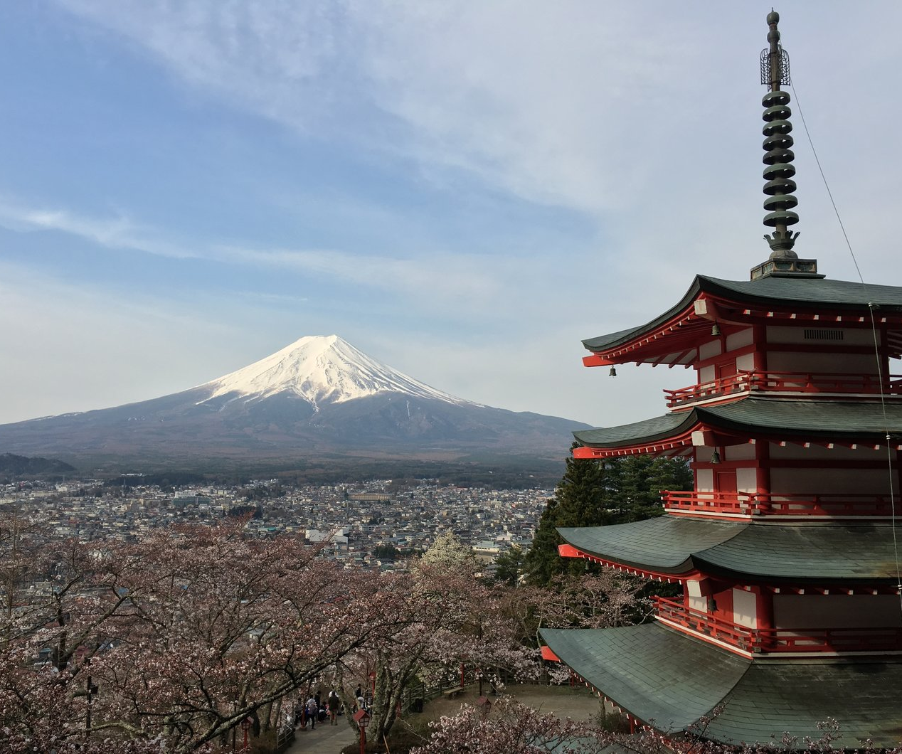
日本赏樱旅行 / SPRING EDITION
樱花，把日本
变成春天
城市漫游 · 山景定格 · 古都慢行
把一段春光，写进你的下一次旅程。
五种目的地灵感 · 一场春日邀约
© Olivier Bruchez from Lausanne, Switzerland / Wikimedia / CC BY-SA 2.0
JAPAN / SAKURA JOURNEY
01 / 08
Notes:
樱花，把日本变成春天。这次旅行邀请我们用五种目的地灵感，认识不同的日本春色：在城市里慢慢走，定格山景，或者把时间交给古都。画面中的花瓣轻轻飘落，也提醒我们，春日的魅力往往藏在不必赶路的时刻。下一次旅程，不妨为这一场花开留出时间。

Slide 2
FOLLOW THE BLOOM / 花季灵感
跟着花开，选对目的地
从城市春色到东北花事，让出发时间与目的地相遇。
01
02
03
东京・大阪
富士山周边
青森・弘前
3 月下旬—4 月上旬
4 月中旬参考
4 月下旬—5 月上旬
城市与城郭的春日
樱花、五重塔与远山
晚一些，赴北方花事
京都哲学之道亦适合春日慢行；具体安排以目的地当年花况为准。
以上为一般季节参考，并非某一年度花期预报；气温、品种与天气都会影响花期。
JAPAN / SAKURA JOURNEY
02 / 08
Notes:
赏樱可以从选择地区开始。东京与大阪通常在三月下旬至四月上旬迎来樱花季，新仓山浅间公园可参考四月中旬，弘前则通常在四月下旬至五月上旬。京都哲学之道也是春日慢行的选择。这些只是一般季节窗口，不是某一年花期的保证；气温、品种和天气都会改变开花进度。画面的先后表达季节灵感，而非一条要求全部走完的交通行程，最终安排应以当年的官方花况为准。

Slide 3
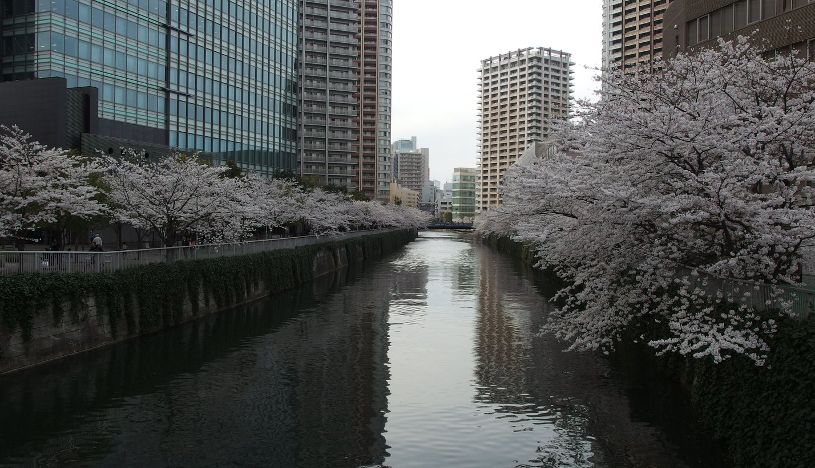
01 / TOKYO
把日常，走成浪漫
东京 · 目黑川
两岸的花枝，把河道连成
一条温柔的粉色长廊。
沿河散步，停在一间咖啡馆。
让繁华城市，也有慢下来的理由。
另一种水岸春色：千鸟渊
一般参考：3 月下旬—4 月上旬
© Guilhem Vellut from Annecy, France / Wikimedia / CC BY 2.0
JAPAN / SAKURA JOURNEY
03 / 08
Notes:
在东京，目黑川把大都市的日常变得柔软。两岸樱树的枝条连成粉色花廊，沿着河边散步，再停在一间咖啡馆，就能感受一种慢下来的城市旅行。千鸟渊提供另一种水岸赏樱选择。东京的一般参考时段是三月下旬到四月上旬，具体出发日期仍需核对当年的花况。

Slide 4

02 / MOUNT FUJI
富士山周边
把春天定格
新仓山浅间公园
山梨县 · 富士吉田市
富士山、五重塔与樱花，
把日本的春日收入同一个画面。
一般参考：4 月中旬
© Olivier Bruchez from Lausanne, Switzerland / Wikimedia / CC BY-SA 2.0
JAPAN / SAKURA JOURNEY
04 / 08
Notes:
如果你更期待一张山景明信片，可以关注山梨县富士吉田市的新仓山浅间公园。富士山、五重塔与樱花能进入同一幅春日景观。当地的一般盛花参考时段是四月中旬。为了遇见理想的远山视野，行程应给天气留一点余地；把拍摄当作期待，不必把某一张照片当成必须兑现的承诺。

Slide 5
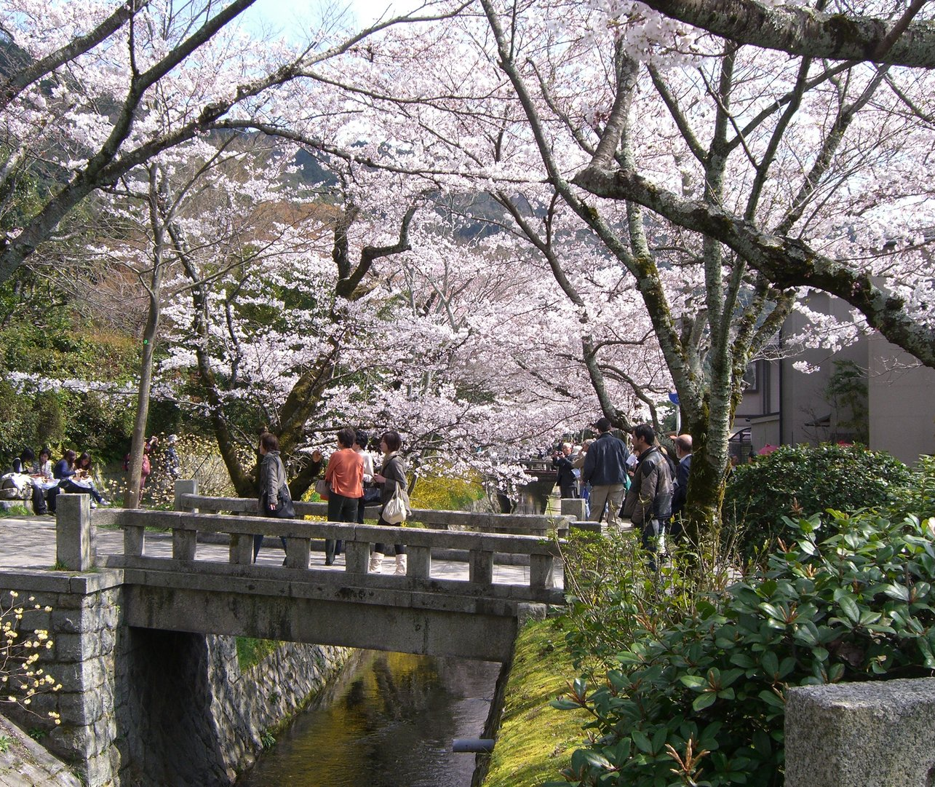
03 / KYOTO
京都
让脚步慢下来
哲学之道
沿着运河，走进花影里的古都。
不用赶路，也能遇见春天。
旅行提案：散步 · 摄影 · 咖啡时光
JAPAN / SAKURA JOURNEY
05 / 08
Notes:
京都的哲学之道适合把旅行节奏放慢。沿着运河，在花影下走走，拍照，或安排一段咖啡时光，就能让古都的春天成为真正停留下来的记忆。这一页的旅行提案不是密集打卡，而是给自己留出一段没有催促的散步。具体花况和开放安排，出发前再查一次。

Slide 6
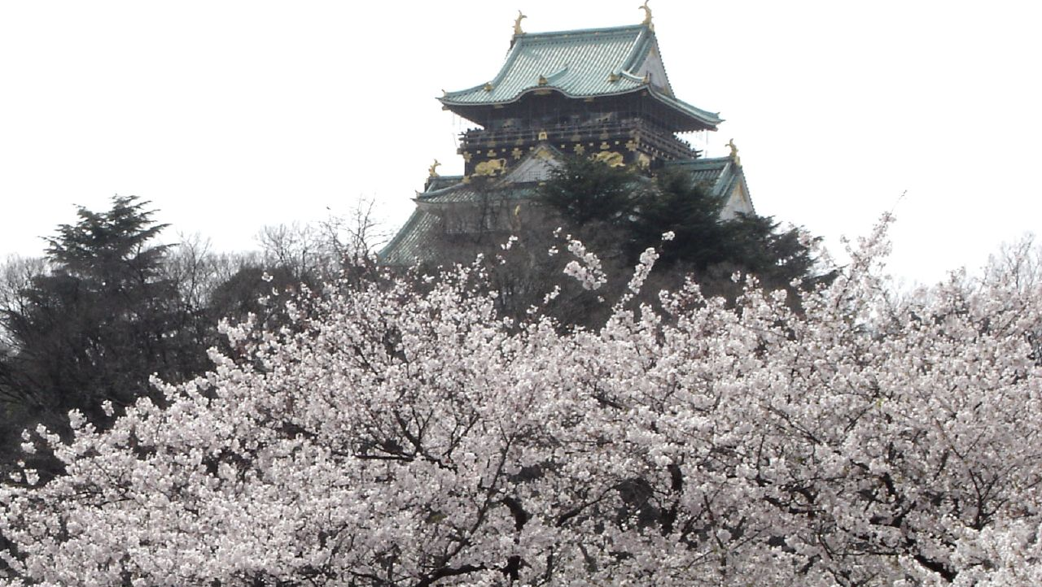
04 / OSAKA
热闹，也有春意
大阪城公园
城堡的轮廓，
藏在层层樱花之间。
在公园漫步，感受春日气息；
再把一天交给大阪的城市风味。
一般参考：4 月初
© Tom Purves / Wikimedia / CC BY 2.0
JAPAN / SAKURA JOURNEY
06 / 08
Notes:
大阪的热闹，也可以有柔和的春意。大阪城公园把城堡的轮廓放在樱花之间，适合安排一次春日漫步。之后再回到城市街区，体验大阪的日常风味，让一日行程既有公园的松弛，也有城市的活力。当地赏樱的一般参考时段是四月初，仍以实时花况为准。

Slide 7
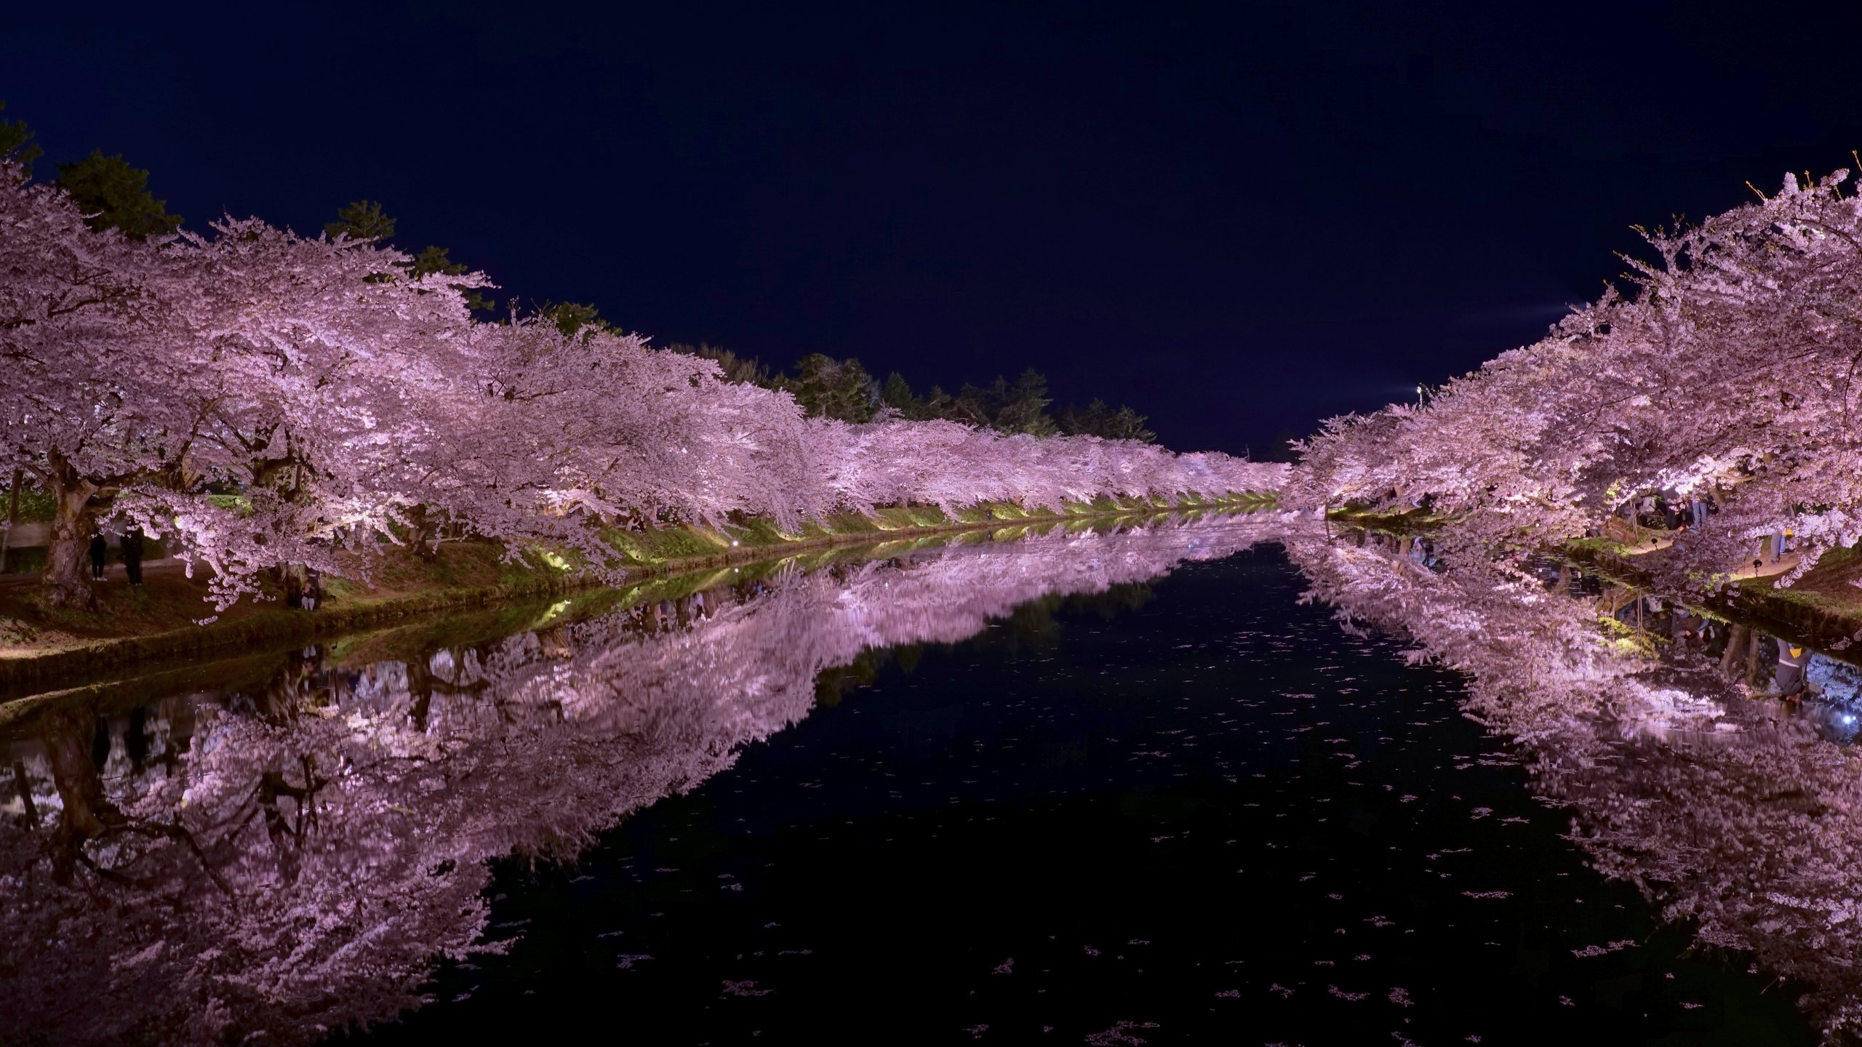
05 / HIROSAKI · AOMORI
弘前，把春天再留一会儿
护城河畔的樱花与倒影 / 一般参考：4 月下旬—5 月上旬
© 掬茶 / Wikimedia / CC BY-SA 4.0
JAPAN / SAKURA JOURNEY
07 / 08
Notes:
如果想晚一些出发，可以把视线移向青森县弘前公园。护城河畔的樱花和水中倒影，为这段春日旅程带来不同的气氛。弘前通常在四月下旬到五月上旬进入赏樱季，这为春季后段的旅行提供了另一种选择。画面是一种旅行邀请，实际花期以及是否有夜间活动，都应在出发前核对官方信息。

Slide 8
YOUR NEXT SPRING / 出发提案
下一次春天，留给日本
先选一种，属于你的春天。
城市浪漫 · 东京 山景摄影 · 富士山周边
古都漫游 · 京都与大阪 东北花事 · 弘前
01
选区域
02
查花况
03
留弹性
按旅行气质，选一个主目的地
核对官方花况与开放信息
提前安排住宿，预留天气余地
不必追上每一朵花。找到你的春天，就值得出发。
JAPAN / SAKURA JOURNEY
08 / 08
Notes:
下一次春天，可以先选一种最吸引你的旅行气质：东京的城市浪漫，富士山周边的山景摄影，京都与大阪的古都与城郭漫游，或弘前的东北花事。出发前做好三件事：选一个主目的地，核对官方花况与开放信息，再提前安排住宿、给天气预留弹性。不必追上每一朵花，找到属于你的春天，就值得出发。

